Slide 1
Итоги работы первичной профсоюзной организации ГБОУ Школа 2051 за 2024 год

Slide 2
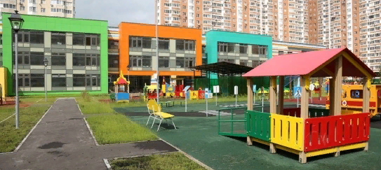
Государственное бюджетное общеобразовательное учреждение города Москвы «Школа № 2051»
«Школа № 2051» расположена в районе «Некрасовка» ЮВАО г. Москвы.
В составе школы:
2 школьных здания
4 дошкольных корпуса

Slide 3
Профсоюзный комитет ППО ГБОУ «Школа № 2051 выбран на отчетно-выборной конференции в сентябре 2024 года
Состав комитета
Худенко Т.В. – заместитель председателя
Иванова Ю.Б
Захарова В.А.
Русова Е.Н.
Тихомирова Е.В.
Коршакова М.М.
Морозова О. А
Председатель ППО ГБОУ Школа № 2051
Председатель совета молодых педагогов – Зимина Марина Сергеевна

Slide 4
Структура ППО ГБОУ Школа № 2051
Название корпуса | Член комитета ППО
ИСТОК | Морозова Ольга Александровна Коршакова Маргарита Михайловна
ФЛАГМАН | Худенко Татьяна Викторовна
РОСТОК | Русова Елена Николаевна
ПОЧЕМУЧКИ | Захарова Вероника Анатольевна
МЕЧТА | Тихомирова Елена Владимировна
ПЛАНЕТА ДЕТСТВА | Иванова Юлия Борисовна

Slide 5
Численность ППО ГБОУ «Школа № 2051»
Членов профсоюза:
354 человека
87 %

Slide 6
В сентябре 2024 года состоялась отчетно-выборная профсоюзная конференция. Профсоюзный комитет и контрольно-ревизионная комиссия отчитались о проделанной работе.
Были намечены приоритетные направления деятельности профсоюзной организации;
Озвучены актуальные вопросы на 2024-2025 учебный год;
Внесены изменения в состав Комитете ППО и комиссий.
Выдвинуты делегаты на окружную профсоюзную конференцию.

Slide 7
Цель и задачи работы профсоюзного комитета
Главная цель работы профсоюзного комитета - защита прав и представление интересов членов профсоюза перед работодателем в области социально-трудовых отношений.
Задачи:
1. Повышение профсоюзного членства
2. Создание благоприятных условий труда и отдыха сотрудников
3. Оказывать разностороннюю необходимую помощь членам профсоюза.

Slide 8
Направления работы ППО
За 2024 год было проведено 10 заседаний профсоюзного комитета
Согласование локальных актов и должностных инструкций работников ГБОУ Школа № 2051
Оказание материальной помощи на членам профсоюза,
Рассмотрено 53 заявления
Организация поздравлений с праздниками и посещение театральных постановок
Участие в окружных и городских спортивных соревнованиях

Slide 9
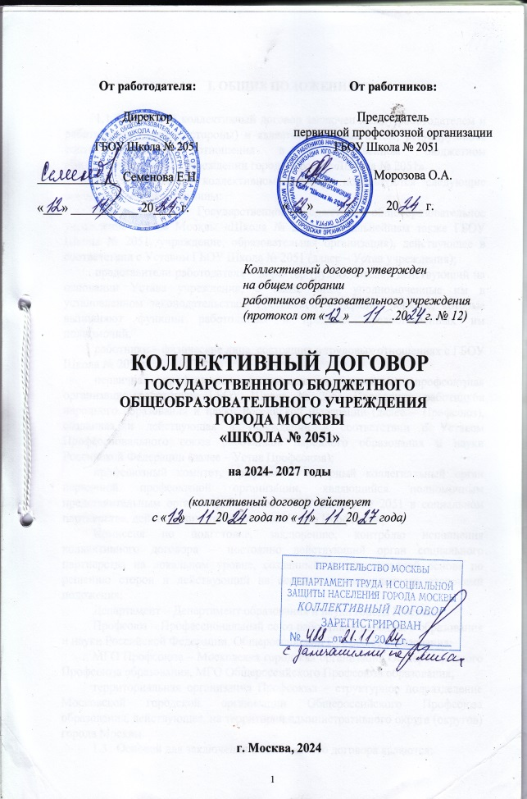
Социальное партнерство
Коллективный договор
№ 488
от 12.11.2024 года
зарегистрирован в Департаменте труда и социальной защиты населения г Москвы

Slide 10
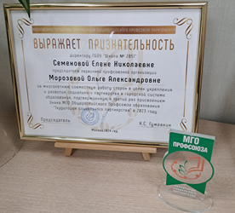
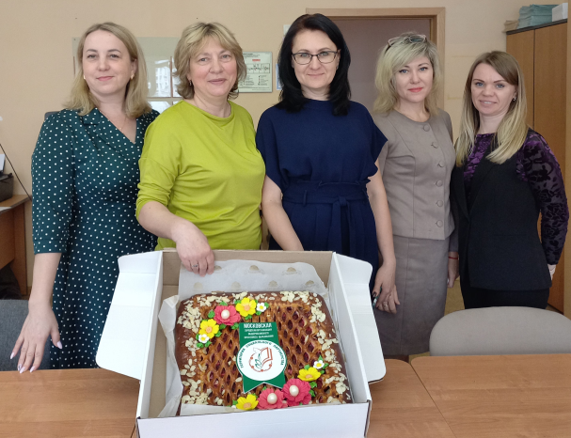
Школа- территория социального партнерства

Slide 11
Мониторинг заработной платы
Достойная оплата труда педагогов:
Учитель – 156134 руб.
Воспитатель – 82319 руб.
Иные педагогические работники-
126508 руб.

Slide 12
Охрана труда
ПРОВЕРКА
локальных актов регулирующих продолжительность
рабочего времени педагогических работников
СОГЛАСОВАНИЕ
с профсоюзом:
распределение нагрузки педагогов,
штатного расписания,
график отпусков,
локальные акты ОО
Представители профсоюзной организации
включены в состав Управляющего совета Школы
, Комиссии по охране труда и принимают
активное участие в разработке локальных актов
школы
Все сотрудники ОУ проходят инструктаж на рабочем месте
И обучение по охране труда

Slide 13
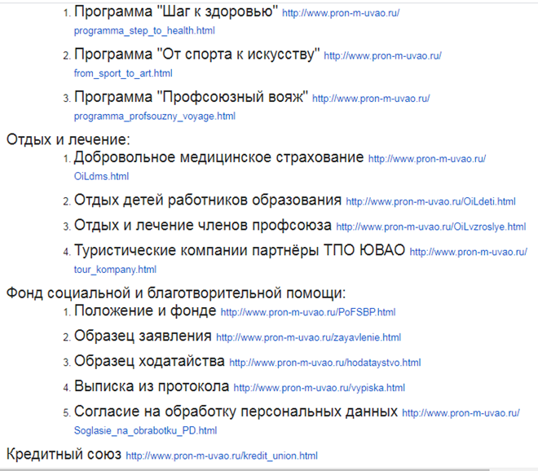
Социальные программы на сайте школы:

Slide 14
Курсы повышения квалификации для членов профсоюза в рамках проекта «Время творить и развиваться».
Онлайн — курсы: Предыдущие программы: 1. Ландшафтный дизайн 2. Дизайн интерьера 3. Стилистика и искусство визажа 4. Интернет-маркетинг: блогинг 5. Основы фотографии. 6. Имидж педагога 7. Путь к стройности Новые программы: 1. Арт-терапия. Курс по рисованию 2. Сам себе психолог. Практическая психология. 3. Сам себе режиссер. Искусство видеомонтажа 4. Как завоевать миллионы. Секреты правильной речи.

Slide 15
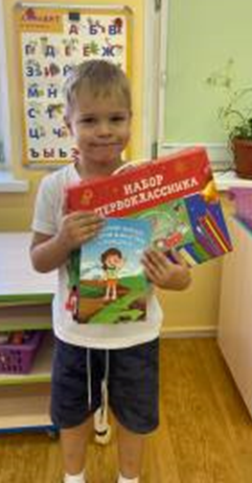
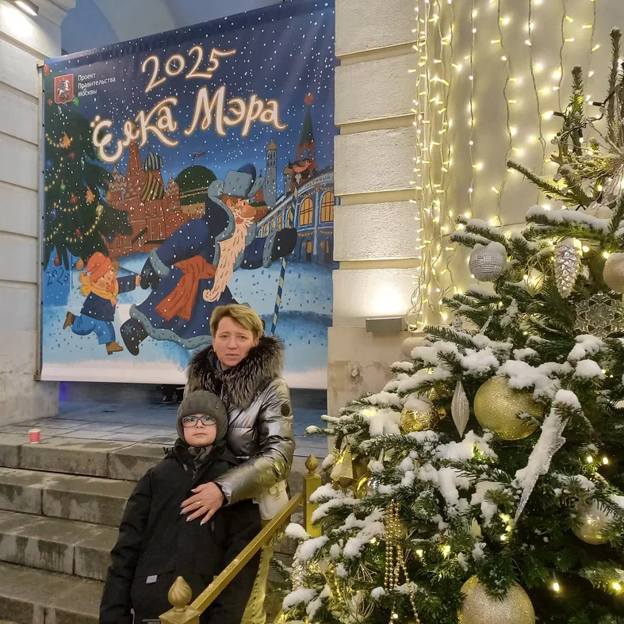
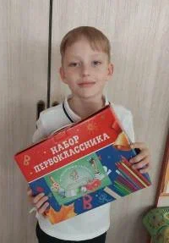
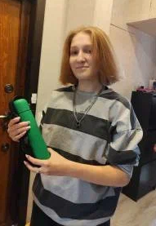
Поздравление будущих первоклассников
и выпускников школы, посещение Новогодних ёлок

Slide 16
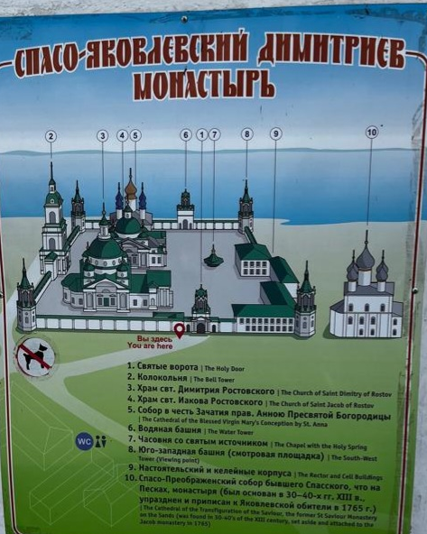
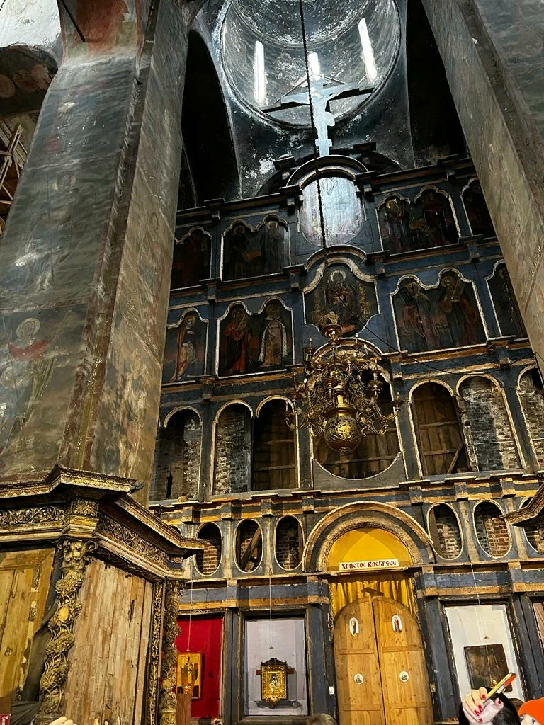
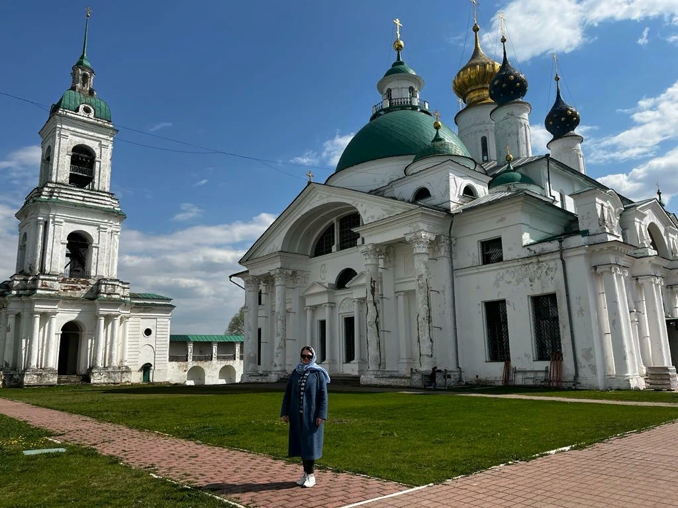
Профсоюзный вояж

Slide 17
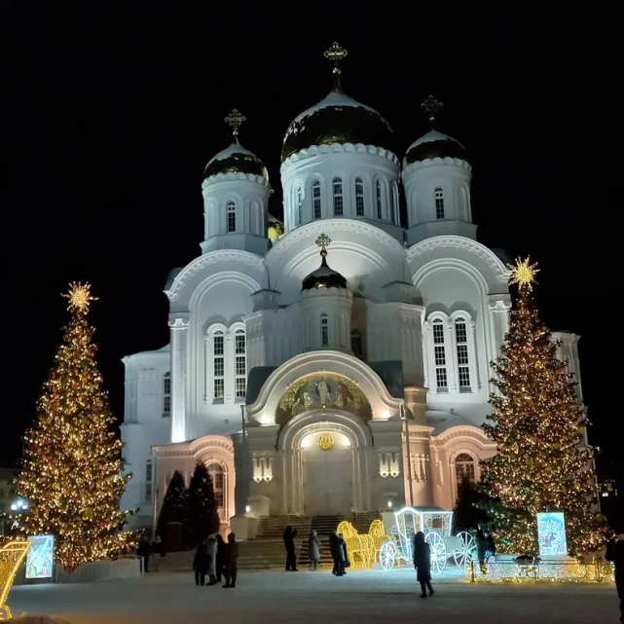
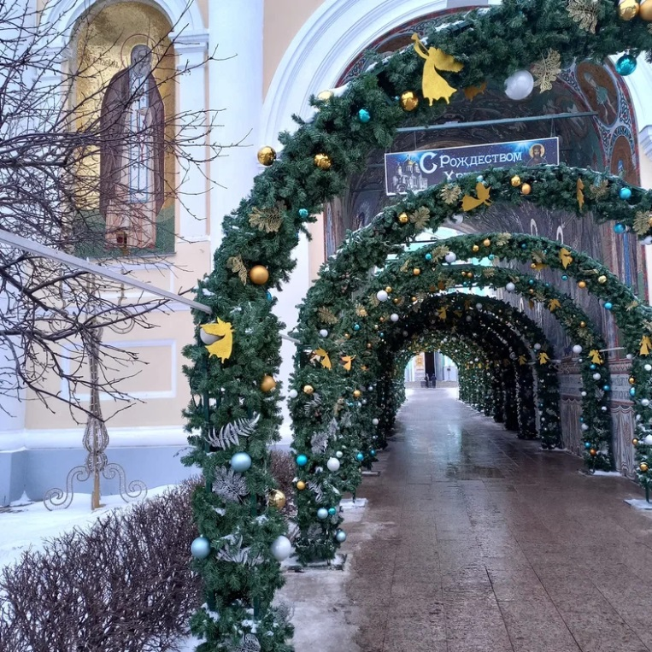
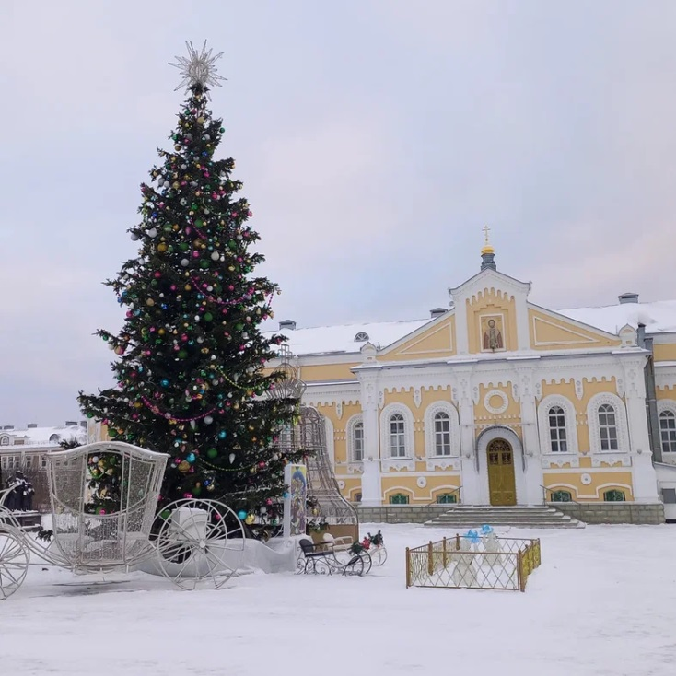

Slide 18
Задачи на 2025год
Совершенствовать и укреплять уровень социального партнерства
Внедрять в практику работы новые информационные технологии
Создавать благоприятные условия труда и отдыха работников
Совершенствовать формы и методы культурно-массовой и спортивной работы с членами коллектива

